Slide 1
КОЛЛОИДНЫЕ РАСТВОРЫ
Высокодисперсные системы

Slide 2
КОЛЛОИДНЫЕ РАСТВОРЫ
Образование :
диспергирование или измельчение до 1-100 нм
конденсация, т.е. укрупнение, соединение отдельных «молекул» до частиц коллоидного размера.
обязательна взаимная нерастворимость д. ф. и д. с.
Внутренняя структура коллоидных частиц
суспезоиды,
молекулярные и
мицеллярные коллоиды.

Slide 3
1. Суспезоиды
Строение коллоидных частиц.
Например.
mAgNO₃ + mKI = mAgI↓ + mKNO₃
где m – число молей компонентов.
При избытке одного из них (m+n, где n – избыток реагента, моль), то осадок не выпадает.
Причина – обр-ся очень маленькие ч-цы, к-рые удерживаются в р-ре во взвешенном состоянии.

Slide 4
Хим. реакция в этих случаях протекает точно также :
При избытке KI
mAgNO₃ + (m+n)KI = {[mAgI] nI – (n-x)K⁺}^{-х} xK⁺ + mKNO₃
При избытке AgNO₃
(m+n)AgNO₃ + mKI = {[mAgI] nAg⁺ (n-x)NO₃¯}^{+х} xNO₃¯ +mKNO₃
↓ ↓ ↓
где [ядро] ПОИ п р о т и в о и о н ы
{[ядро] адсорбционный } диффузный
слой слой
{ коллоидная частица } диф. слой
|--------------мицелла ---------------------|
ядро

Slide 5
Роль ПОИ могут играть также и другие ионы, что отражает правило Фаянса.
На поверхности ядра лиофобной мицеллы адсорбируются преимущественно те ионы, к-рые имеют с ядром общие хим. элементы или обладают изоморфизмом с кристаллической решеткой ядра.
Наличие электрического заряда у частиц дисперсной фазы приводит к их значительной гидратации.
{[mAgI] nI – (n-x)K⁺ yH₂O}^{-х} xK⁺ zH₂O
Строение мицеллы лиофильного золя:
{[mSiO₂·jH₂O] nSiO₃²⁻·2(n-x)H⁺·yH₂O}^{2х-} 2xH⁺·zH₂O.

Slide 6
ядро
На границе скольжения появ-ся разность электр. потен-циалов, наз-я электро-кинетическим или ξ(дзета)- потенциалом. ξ-потенциал зависит как от φ₀, так и от толщины ДЭС.

Slide 7
Строение мицеллы и ДЭС коллоидной частицы
адсорбционный слой (неподвижный)
диффузный слой (подвижный)
ядро
Граница скольжения
коллоидная частица
  Потенциалопределяющие ионы (ПОИ)
  Противоионы
  φ₀ Термодинамический
  потенциал ДЭС
  ξ Электрокинетический или
  дзета-потенциал
Граница мицеллы
φ₀
ξ
Твёрдая фаза
Расстояние от твёрдой поверхности

Slide 8
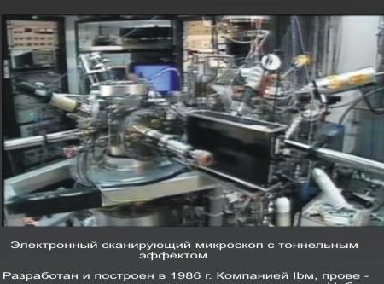

Slide 9
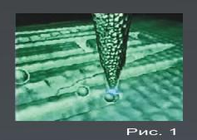

Slide 10
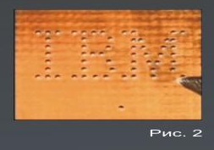

Slide 11
2. Молекулярные коллоиды
(обратимые и лиофильные)
Их образуют природные и синт. ВМС с м.м. от 10-15 тысяч до неск. млн. а.е.м. Очень разбавленные р-ры гомогенны (истинные и подчиняются з-нам разб. р-ров).
Но в зав-сти от р-ля и хим. строения отд. макро-молекулы способны сворачиваться в клубки–глобулы, с размерами коллоидных ч-ц. С ув-нием конц-ции обр-ся надмолекулярные структуры полимеров и св-ва их р-ров всё больше отличаются от св-в р-ров НМС.
Др. особенностью р-ров молекулярных коллоидов явл-ся обратимость, то есть способность осадков, образовавшихся после удаления р-ля, вновь самопроиз-вольно переходить в р-р при добавлении новой порции р-ля.

Slide 12
набухание
раствор
ограниченное и неограниченное
Ж₁
Ж₁+Ж₂
Ж₁
Ж₂+Ж₁
Ж₂+Ж₁
Ж₂+Ж₁
Ж₂
I
II
III
IV
Рис. 1. Схема последовательных стадий растворения ВМС.
глобула

Slide 13
3. Мицеллярные (ассоциативные) коллоиды
Их образуют в-ва с дифильной природой (содержат как неполярные, так и полярные фрагменты). Это – мыла, СМС и ПАВ. При небольшой конц-ции они образуют истинные молекулярные р-ры.
Дифильные молекулы принято изображать символом
неполярный углеводородный радикал («хвост»)
полярная или ионогенная группа («головка»)
С ув-нием конц-ции отд. молекулы начинают ассоциировать друг с другом с обр-нием агрегатов или мицелл коллоидных размеров.

Slide 14
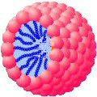
а) сферические
в) дискообразные
б) пластинчатые
жидкие пены
г) цилиндрические
Мицеллы ПАВ

Slide 15
СВОЙСТВА КОЛЛОИДНЫХ РАСТВОРОВ
оптические
электрические
молекулярно-кинетические
реологические
поверхностные явления

Slide 16
Оптические свойства
Рассеивание (опалесценция) и поглощение (абсорбция) света связано с определённым соотношением размеров дисперсных частиц и длиной световой волны. Коллоидные растворы оптически активны, путь проходящего через них светового луча становится видимым в виде освещённого расширяющегося конуса.
Эффект Тиндаля.

Slide 17
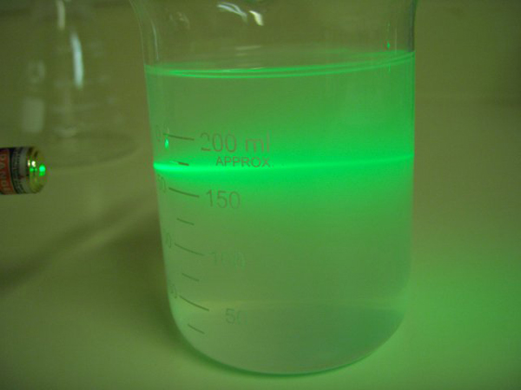

Slide 18


Slide 19


Slide 20
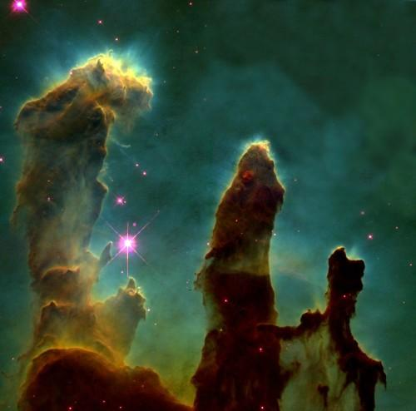

Slide 21
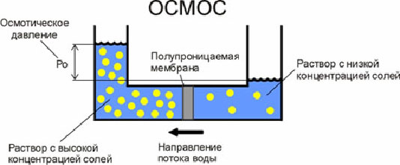
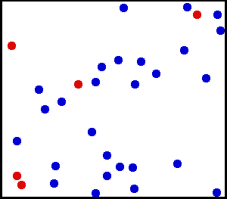
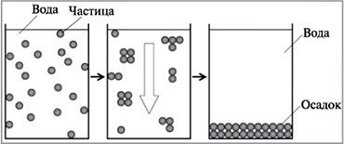
Молекулярно- кинетические свойства
броуновское движение
диффузия
осмос
седиментация.

Slide 22
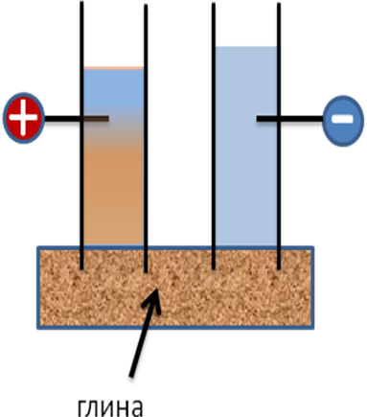
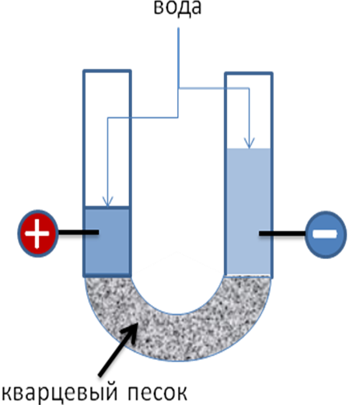
Электрокинетические явления
а) электрофорез
б) электроосмос
в) потенциал седиментации
г) потенциал течения
песок
вода
ток
мембрана
ток

Slide 23
+
+
-
+
-
-
-
+
+
-

Slide 24

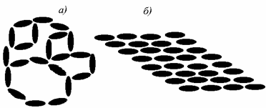
КОАГУЛЯЦИЯ
КОАГУЛЯЦИЯ (от лат. coagulum – сгусток) – слипание коллоидных частиц с образованием более крупных агрегатов.
Коагуляция – проявление ТД неустойчивости дисперсных систем. Процесс укрупнения коллоидных частиц связан с потерей агрегативной устойчивости и приводит к потере ими кинетической устойчивости, к-рая выражается в образовании осадка.
Свежий коагулят при перемешивании или добавлении нек-рых в-в (пептизаторов) способен к обратному переходу в состояние золя (пептизация).
коагуляция
золь
гель
(раствор)
пептизация
( лат. gelate - замерзать)

Slide 25
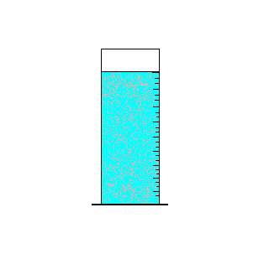

Slide 26
Коагуляцию вызывают: коагулянты (электролиты и неэл-ты), длительный диализ, электрофорез, повышение т-ры, действие света и др. ВЧ ЭМ колебаний, а также ультразвуковых колебаний, встряхивание и перемешивание.
Наиболее изучена коагуляция электролитами.
Наименьшая концентрация электролита, вызывающая коагуляцию, называется порогом коагуляции (γ).
Теоретически показано, что отношения порогов коагуляции для одно-, двух- и трёх-зарядных ионов при прочих равных условиях обратно пропорциональны шестой степени величины заряда:
правило Шульца и Гарди

Slide 27
Задача: Пептизация свежеполученного осадка гидроксида железа (+3) небольшим количеством раствора соляной кислоты протекает по схеме:
Fe(OH)₃ + HCI → FeOCI + 2H₂O
При электролизе гранулы коллоидного золя перемещаются к катоду. Напишите формулу мицеллы золя гидроксида железа (+3).
FeOCI
FeO⁺ + Cl–
{[mFe(OH)₃ ] n FeO⁺ (n – x) Cl–} ^{+x} …x Cl–
к катоду
к аноду

Slide 28
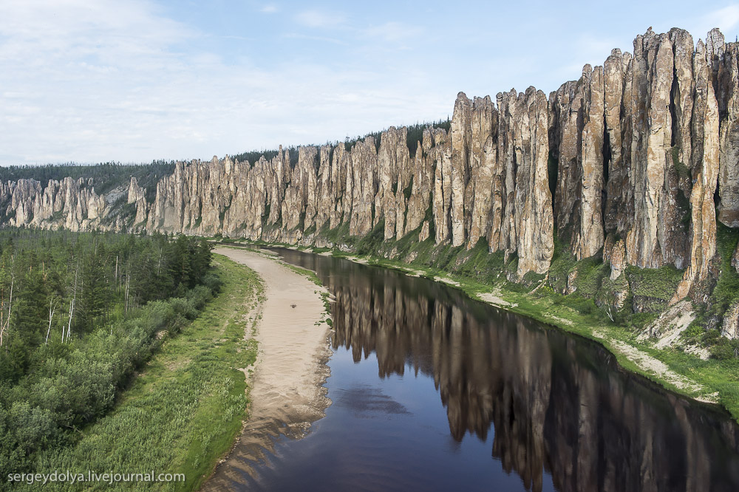

Slide 29
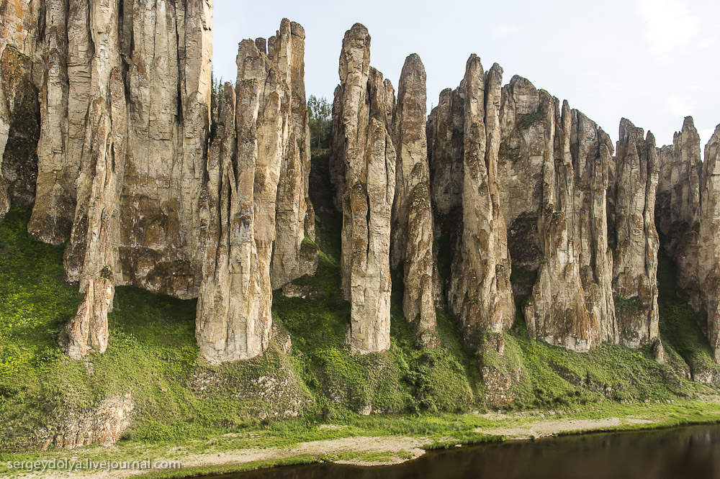

Slide 30


